Slide 1
Módulo 6: Creando competencias en las microempresas rurales
Mejora de la Competitividad
de Microempresas en Áreas Rurales
Preparado por el Consorcio para el proyecto: “Irish Rural Link – National University of Ireland Maynooth- CDI – EEO GROUP SA- IHF asbl – IDP - Internet Web Solutions SL”

Slide 2
Redes como herramienta para crear competencias
Visión general
¿Cuántas diapositivas hay? | 24 diapositivas
¿Cuánto tiempo debo estar leyendo y escuchando? | 15 minutos (sin incluir los enlaces que se encuentran en las diapositivas)
¿Qué puedo conseguir? | Puedes ver los objetivos y los conocimientos que se esperan conseguir en las siguientes diapositivas

Slide 3
Redes como herramienta para crear competencias
Objetivo de la unidad
Esta unidad muestra como la participación en redes puede ayudar a crear competencias en las microempresas

Slide 4
Redes como herramienta para crear competencias
Resultados esperados del aprendizaje
Al final del módulo seremos capaces de:
Saber “que es una red”
Saber “que es una competencia”
Conocer “como utilizar tus redes”
¿Quieres verificar lo que has aprendido?

Slide 5
¿Que es una competencia y la creación de competencias?
Redes como herramienta para crear competencias
La competencia se refiere a la capacidad de un sistema para funcionar y mantenerse a sí mismo.
La creación de competencias es el proceso de desarrollo y fortalecimiento de capacidades, procesos y recursos que las organizaciones y comunidades necesitan para sobrevivir, adaptarse, y prosperar en un mundo de constante cambio.

Slide 6
¿Para qué sirve la creación de competencias?
Redes como herramienta para crear competencias
Hay muchas definiciones diferentes, pero el objetivo final de la creación de competencias es mejorar la eficacia y sostenibilidad general de la organización

Slide 7
¿Qué es una red?
Redes como herramienta para crear competencias
Sustantivo: Una red es un grupo o sistema de personas o cosas interconectadas
Verbo: Crear redes es la capacidad de interactuar con otros para intercambiar información y desarrollar contactos sociales o profesionales.

Slide 8
¿Qué es una red?
Redes como herramienta para crear competencias
Son emprendedores que comparten objetivos comunes, e intercambian intencionadamente información y/o colaboran en actividades para abordar esos objetivos.
Pueden tener otros nombres: grupos colaborativos, círculos sociales, grupos de mentores, grupos de discusión, asociaciones de aprendizaje, etc.
Se puede participar en una red sin darse cuenta – puede ser informal

Slide 9
Tipos de redes
Redes como herramienta para crear competencias
Las redes pueden variar desde intercambios informales sueltos hasta grupos formales contractuales o de membresía

Slide 10
Características de las Redes
Redes como herramienta para crear competencias
Características Generales:
Creadas para un propósito
Pueden ser Informales y/o formales
Pueden tener múltiples funciones
Pueden existir a nivel local, regional, nacional o internacional
Pueden ser reales (cara a cara, presenciales), virtuales (online), or una mezcla de ambas
Pueden existir a corto o largo plazo

Slide 11
Redes como herramienta para crear competencias
Beneficios de las Redes para sus miembros
Mayor Visibilidad
Aislamiento Reducido
Aumento de Credibilidad
Mayor Acceso
Mayor eficiencia
Efecto Multiplicador
Solidaridad y Apoyo

Slide 12
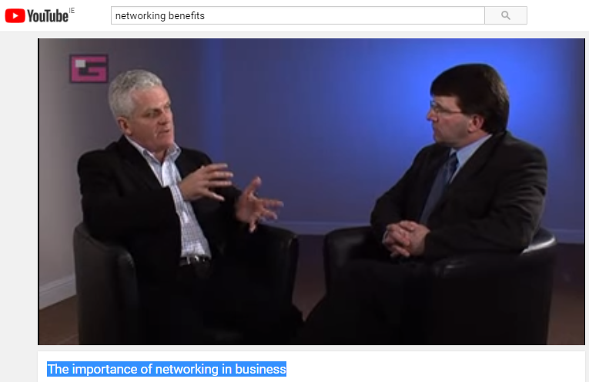
Importancia de las redes
Redes como herramienta para crear competencias
En este vídeo se discute la importancia de las redes y los problemas que plantean , en una discusión real.
Una charla con Ted, de 19 minutos, por Michael Goldberg “Redescubriendo Redes Personales” https://www.youtube.com/watch?v=Po-QOVodPhU presenta una visión crítica de las redes online
Fuente: https://www.youtube.com/watch?v=eE8AzBJy9uE
Vídeo You tube de 7 minutos

Slide 13
Redes como herramienta para crear competencias
Redes Formales
Aquí puedes encontrar varías redes formales para visitarlas

Slide 14
Redes de Empresas Sociales
Redes como herramienta para crear competencias

Slide 15
Herramientas de Redes Online
Redes como herramienta para crear competencias
Twitter
Facebook
Linked in
Crowd Booster
Hootsuite
E-mail

Slide 16
Redes: Una palabra para usar con cautela
Redes como herramienta para crear competencias
Usa tus redes conscientemente para:
Priorizar tus necesidades
Acceder/Usar oportunidades
Aprender de tus compañeros
Optimizar el uso de la tecnología
Ser sostenible

Slide 17
¿Inventario de tus redes?
Redes como herramienta para crear competencias
Revisa tus redes actuales según tus necesidades y beneficios
Incluye cualquier red social
Consigue consejo sobre como usar las redes
Usa redes online – eficaces, coste mínimo
Siempre hay que estar abierto a nuevas redes

Slide 18
¿Análisis de Redes?
Redes como herramienta para crear competencias
¿Qué costes tenemos?
Tiempo: participación en reuniones, etc
Dinero: cuotas de socios, cuotas de formación ,etc
¿Cuáles son los beneficios?
Soporte - Conocimiento
Acceso a Financiación/Proyectos - Legitimidad
Situación Profesional

Slide 19
¿Análisis de Redes?
Redes como herramienta para crear competencias
Hay que evaluar las redes en función de
Carga de Trabajo: ¿Nos crea la red más trabajo en vez de reducirlo?
Representación: ¿Nos representa esta red?
Participación: ¿Se requiere nuestra participación en la red al nivel adecuado?

Slide 20
¿Análisis de Redes?
Redes como herramienta para crear competencias
¿Asisto regularmente a las reuniones?
¿Me mantengo informado mediante notas de prensa o noticias?
¿Estoy involucrado en distintos tipos de actividades?
Foros, Talleres de Trabajo, Mentoring
¿He considerado involucrarme más?
Ser un coordinador
Proponer actividades/temas para actividades

Slide 21
Beneficios de las Redes
Redes como herramienta para crear competencias
La página web http://smallbusinessbc.ca/article/five-benefits-networking/ nos da argumentos de valor sobre los beneficios del networking

Slide 22
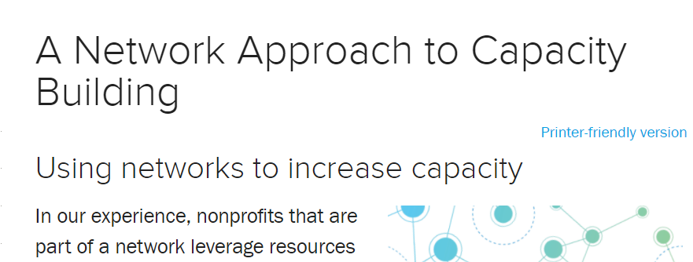
Más Información
Redes como herramienta para crear competencias
El Consejo Nacional de Organizaciones sin ánimo de lucro - un defensor de las organizaciones caritativas de América, nos da información muy valiosa.
Fuente: https://www.councilofnonprofits.org/tools-resources/network-approach-capacity-building y el blog en https://ssir.org/articles/entry/the_return_of_capacity_building

Slide 23
Emprendedor TIC y Marketing
Redes como herramienta para crear competencias
La creación de redes para empresarios rurales está directamente relacionada con un mayor conocimiento y uso de las TIC (comentado en otra unidad) y el uso de las redes sociales para el marketing (también comentado en otra unidad)
Ver: https://sproutsocial.com/insights/social-media-marketing-books/

Slide 24
Fin del módulo
¡Gracias por su atención! ☺

